Slide 1
МОУ Прозоровская СОШ© СВОЯ ИГРА «Здесь Родины моей начало..» с.Прозорово, 2025г.

Slide 2
Краткое описание
Данная игра направлена на интеллектуальное развитие ребят, а также несет воспитательный характер. Мы хотим что бы подрастающее поколение знало историю родного края и гордилось его достижениями.
Чтобы сыграть в данной игре вам необходимо разделить на две команды (количество участников не ограничено), за каждый правильный ответ вы будете получать баллы от 10 до 50. Если ответ дан неправильно, то баллы никто не получает.
По презентации передвигайтесь при помощи фигурных стрелок в правом нижнем углу.

Slide 3
Своя игра.
История Брейтовского района | 10 | 20 | 30 | 40 | 50
Достопримечательности | 10 | 20 | 30 | 40 | 50
Природа и природные объекты | 10 | 20 | 30 | 40 | 50
Известные люди | 10 | 20 | 30 | 40 | 50

Slide 5
10.
В состав какого уезда Брейтовский район входил в 1777-1929 годы?

Slide 6
Ответ:
В 1777-1929 годы Брейтовский район входил в состав Мологского уезда, а до этого в 1321-1471 годах в состав удельного Мологского княжества.

Slide 7
10.
Данный музей находится по соседству с Троицким храмом. Коллекция музея составляет более тысячи экспонатов, рассказывающих об истории развития поселения.
Что это за музей?

Slide 8
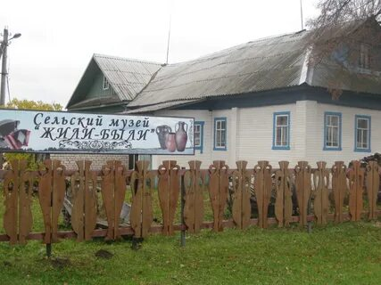
Ответ:
Это музей «Жили-были». Идейным вдохновителем сбора коллекции выступил протоиерей отец Анатолий Денисов.

Slide 9
30.
Данный памятник находится в центре села Брейтово возле районного культурно-досугового центра. Данное транспортное средство было выпущено в 1929 году в Ленинграде на заводе «Фордзон-Путиловец».
Какой это памятник?

Slide 10
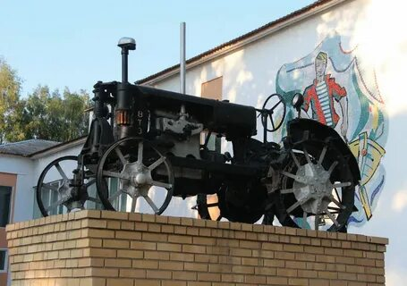
Ответ:
Памятник первому трактору. Идея установки памятника возникла в 1971 году в ходе подготовки к 40-летию образования Брейтовской машинно-тракторной станции. Памятником стал трактор «Универсал II», принадлежавший Владимиру Ивановичу Смелову — одному из первых трактористов района.

Slide 11
20.
В данном парке расположен мемориал-памятник воинам Великой Отечественной войны, открытый в 1973 году. В 2015 году рядом была открыта Аллея Героев. Также на территории парка расположена спортплощадка и пляж.
Как называется парк?

Slide 12
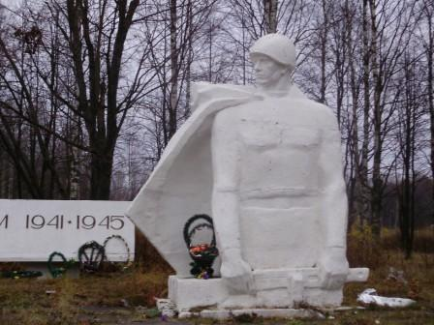
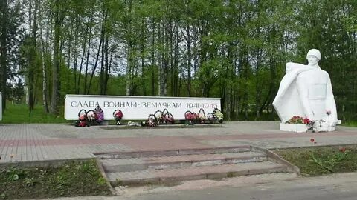
Ответ:
Парк Победы находится в селе Брейтово.
На белых мраморных плитах золотом высечены имена людей, погибших во время войны.

Slide 13
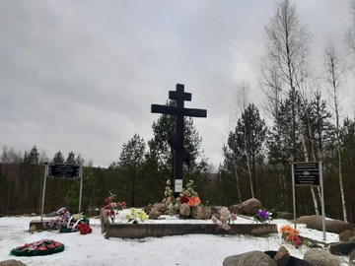
Ответ:
Это Железный крест. По оценкам историков, здесь произошла самая ожесточенная битва.
Ранее на этом месте находилась часовня, разрушенная в советское время.

Slide 14
40.
Данный памятник установлен в 2015 году на повороте трассы Брейтово – Красный Холм к селу Горинское в честь русских воинов, принявших смерть в битве с татаро-монголами в 1238 году.
Что это за памятник?

Slide 15
50.
В 1777–1778 годах в ожидании визита императрицы в срочном порядке возвели дорогу от города Молога через Дубец, в сторону села Прозорова и дальше, через село Горинское в Тверскую губернию. Конечным пунктом был Петербург.
Как люди прозвали данную дорогу?

Slide 16
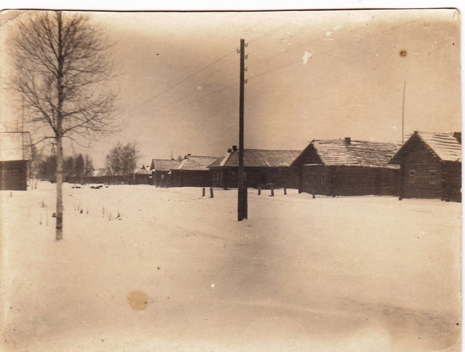
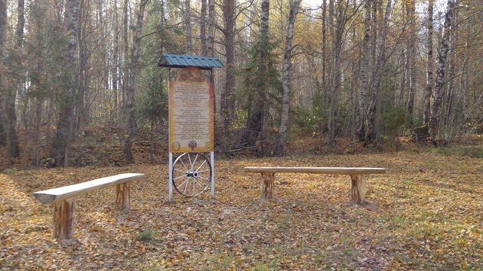
Ответ:
Екатерининский тракт.
Екатерина вторая отменила поездку, а новой широкой дороге народ дал название Екатерининка или Большая дорога.

Slide 17
20.
Как вы думаете, сколько населённых пунктов насчитывается в Брейтовском районе?

Slide 18
Ответ:
В Брейтовском районе насчитывается 161 населенный пункт. Все они сельские.

Slide 19
40.
Какое событие произошло 4 марта 1238 года с монголо-татарами недалеко от места где сейчас расположено село Брейтово?

Slide 20
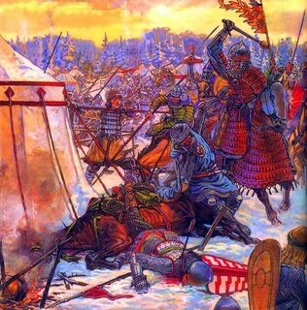
Ответ:
Битва на реке Сить. Сражение между войском владимирского князя Юрия Всеволодовича и монгольским отрядом под командованием Бурундая.
Итог: Полный разгром владимирского войска, гибель князя

Slide 21
30.
В составе какого округа Ивановской Промышленной области 10 июня 1929 года произошло образование Брейтовского района?

Slide 22
Ответ:
10 июня 1929 год – образование Брейтовского района в составе Рыбинского округа Ивановской Промышленной области..

Slide 23
50.
От чего в середине 18 века генерал Николай Зиновьев освободил крестьян за несколько лет до всероссийской отмены крепостничества ?

Slide 24
Ответ:
Николай Зиновьев освободил крестьян от крепостной зависимости.

Slide 25
10.
Кто такой Ситский Алексей Алексеевич?

Slide 26
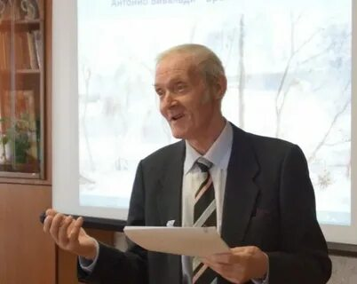
Ответ:
Ситский Алексей Алексеевич – педагог, журналист, поэт, автор пяти сборников стихов и публицистики. В 2012 году ему присвоено звание Почётного гражданина Брейтовского района.

Slide 27
20.
Знаете ли вы кто такая Смирнова Ефросинья Ивановна? Кто это?

Slide 28
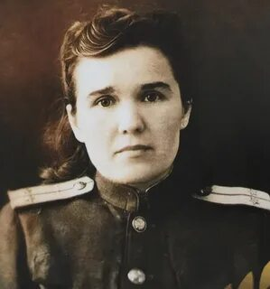
Ответ:
Смирнова Ефросинья Ивановна – заведовала свинофермой колхоза им. М. Горького, на которой с 1932 года началась селекционная работа. Под её началом было успешно выращены 34 животных – родоначальников брейтовской породы свиней.

Slide 29
30.
Кто такой Комаров Борис Павлович?

Slide 30
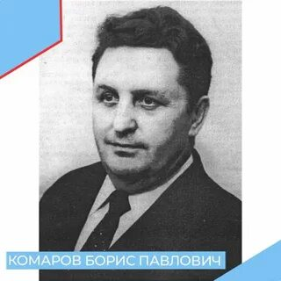
Ответ
Комаров Борис Павлович – известен как писатель и краевед. Почти 20 лет работал заведующим Брейтовской районной библиотекой. С 1968 по 1983 годы был директором фундаментальной библиотеки Ярославского государственного педагогического университета им. К. Д. Ушинского. Награждён двумя орденами Славы и девятью медалями, орденом «Знак почёта».

Slide 31
40.
Кто такой Воробьев Сергей Андреевич?

Slide 32
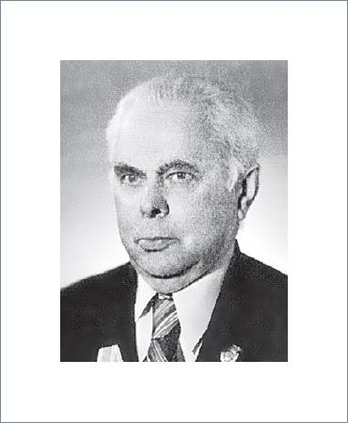
Ответ
Это видный учёный в области агрономии, доктор сельскохозяйственных наук, заслуженный деятель науки РСФСР, профессор кафедры земледелия и методики опытного дела Московской сельскохозяйственной академии им. К. А. Темерязева. Награжден орденами Ленина, «Знак Почёта», медалями.

Slide 33
50.
Кто такой Пискарёв Григорий Фёдорович?

Slide 34
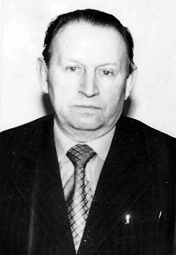
Ответ
Григорий Фёдорович – это учитель Прозоровской школы, который отдал более 30 лет трудовой деятельности. Кандидат педагогических наук, заслуженный учитель школы РСФСР.

Slide 35
10.
Это живописное место, известное своими самыми красивыми природными пейзажами. Как памятник природы регионального значения был создан в 1993 году.
Находится в Прозорово.

Slide 36
Ответ
Это Прозоровский сосновый бор.

Slide 37
20.
Памятник природы регионального значения, дата создания – 27 мая 1993 года. Площадь парка – 9, 834 га. В парке находится памятник Победы.

Slide 38
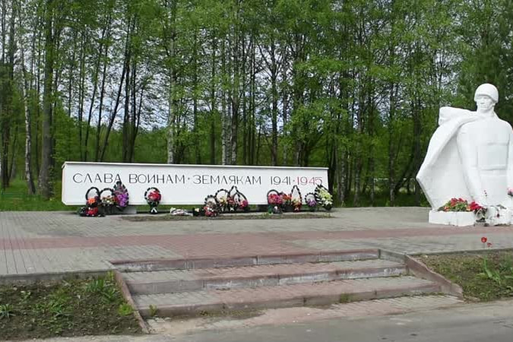
Ответ
Это Брейтовский парк.

Slide 39
30.
Это легендарное место связано с битвой на реки Сить 4 марта 1238 года. Расположено на так называемом Княгинином холме, известен своими целебными свойствами.

Slide 40
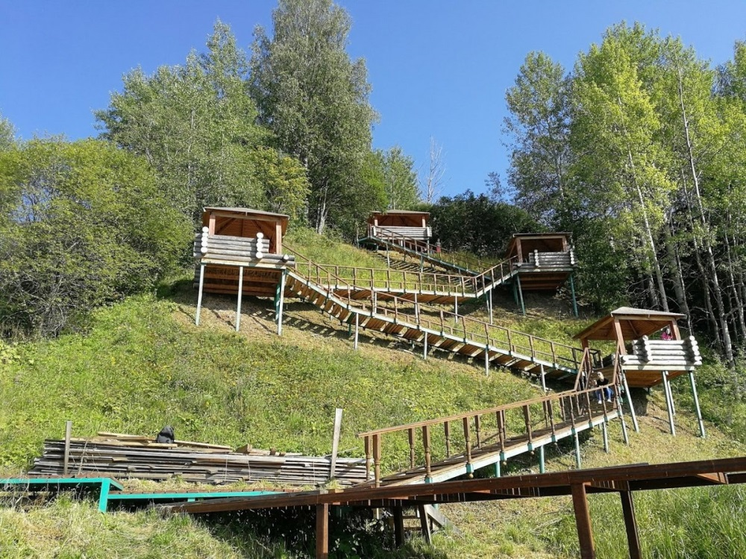
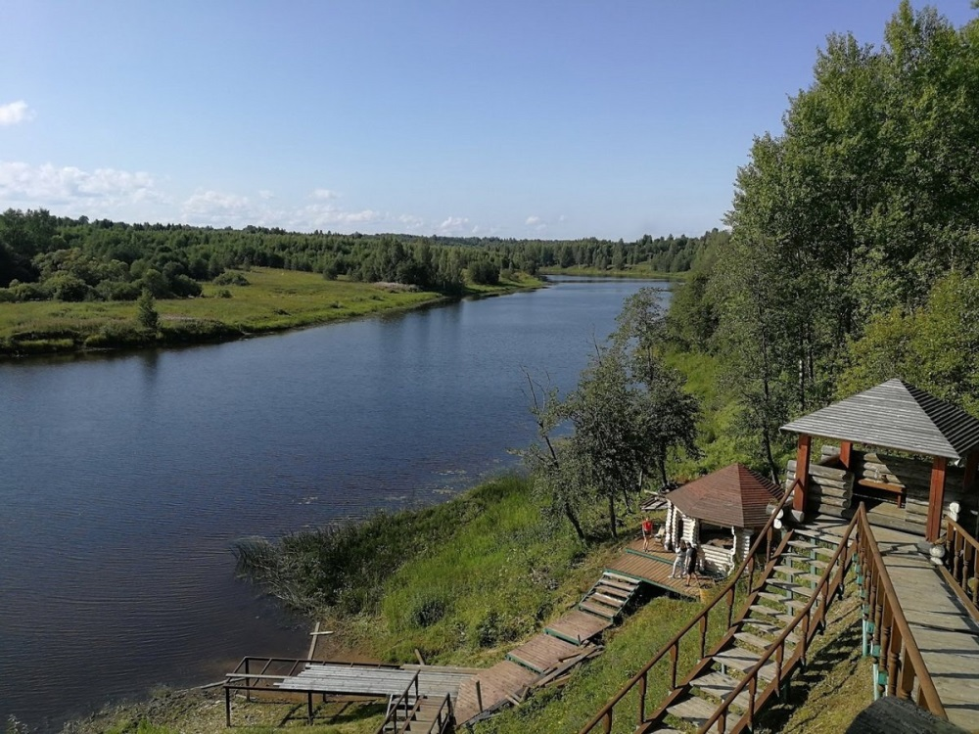
Ответ
Это Прощённый ручей.

Slide 41
40.
Заповедник был открыт 18 июля 1945 года специально для изучения в дикой природе после постройки Рыбинской ГЭС и образования Рыбинского водохранилища в 1941 году.

Slide 42
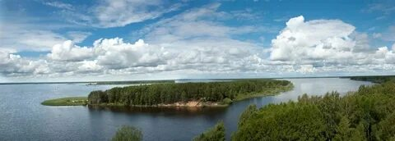
Ответ
Дарвинский государственный природный биосферный заповедник.

Slide 43
50.
Усадьба в деревне Мусино была деревянная, сгорела после революции 1917 года. При ней было организовано хозяйство с развитым скотоводством. Была построена водяная мельница, работал маслобойный завод.

Slide 44
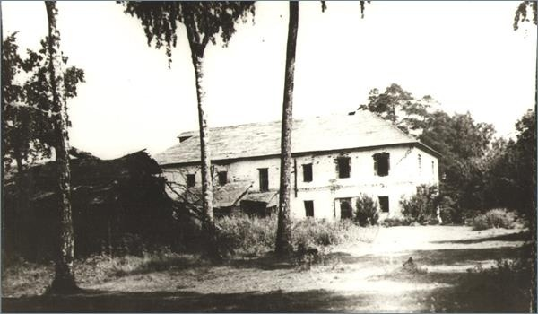
Ответ
Усадьба Мусина- Пушкина, в настоящее время в запустении.

Slide 45
